Slide 1
TIẾT 28: BÀI 28
NẤM

Slide 2
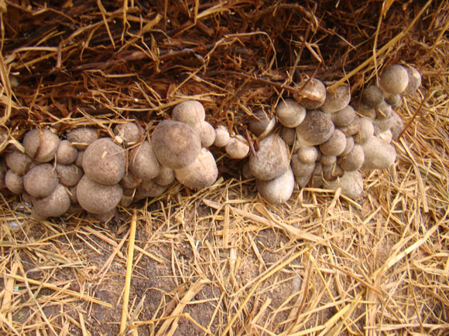
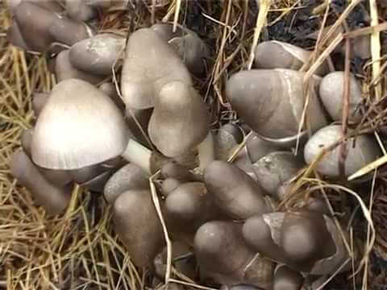
1. ĐẶC ĐIỂM CỦA NẤM
a. Thực hành quan sát một số loại nấm:
Quan sát tranh, em hãy thử gọi tên các loại nấm sau.
Nấm Rơm

Slide 3
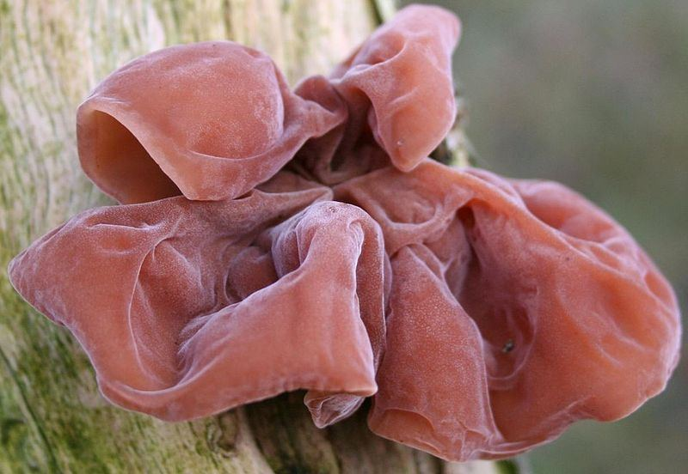
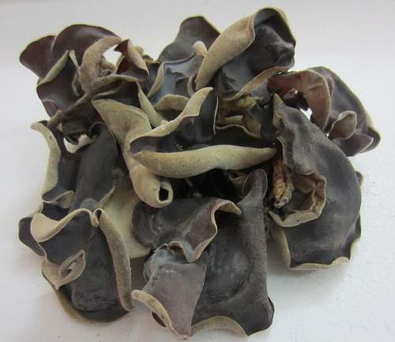
Quan sát tranh, em hãy thử gọi tên các loại nấm sau.
Nấm Mộc Nhĩ

Slide 4
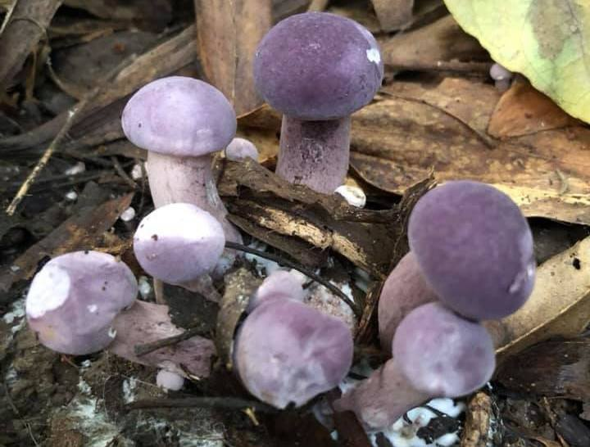
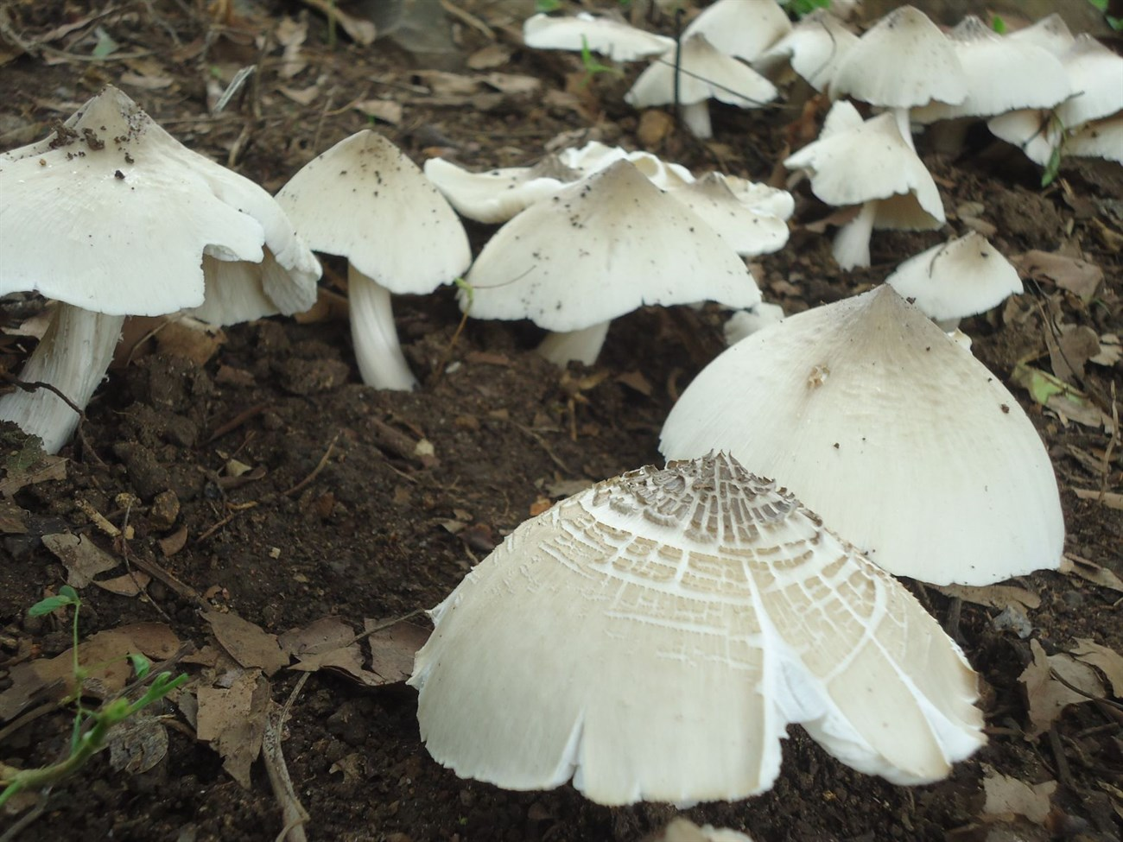
Quan sát tranh, em hãy thử gọi tên các loại nấm sau.
Nấm Tràm
Nấm Mối

Slide 5
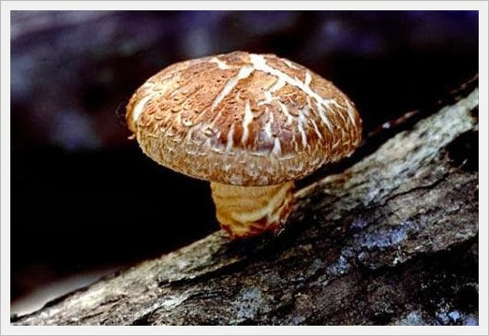
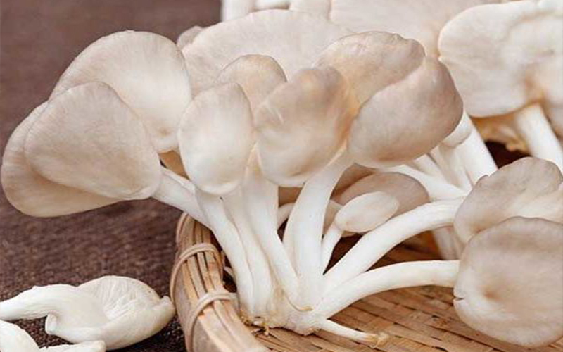
Quan sát tranh, em hãy thử gọi tên các loại nấm sau.
Nấm Hương
Nấm Bào ngư (nấm sò)

Slide 6
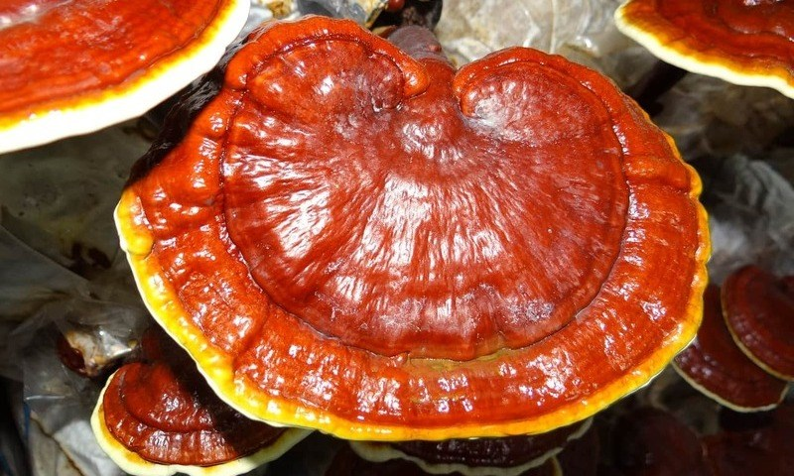
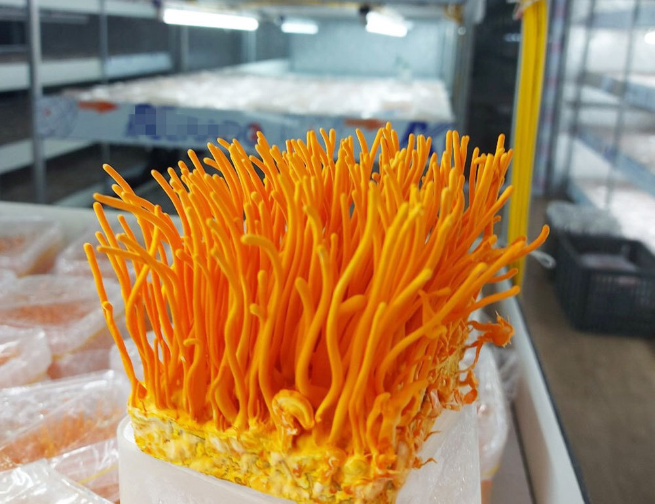
Quan sát tranh, em hãy thử gọi tên các loại nấm sau.
Nấm Linh Chi
Nấm Đông trùng hạ thảo

Slide 7
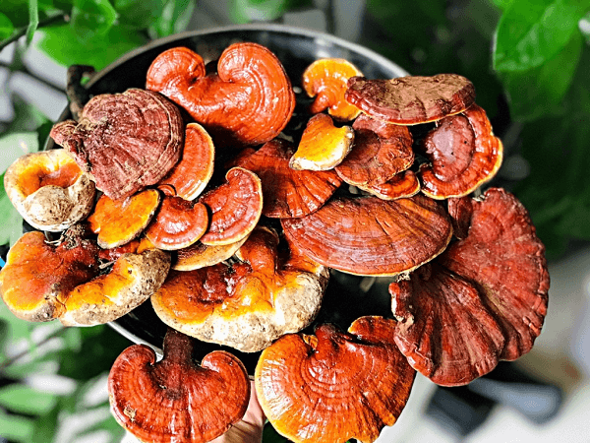
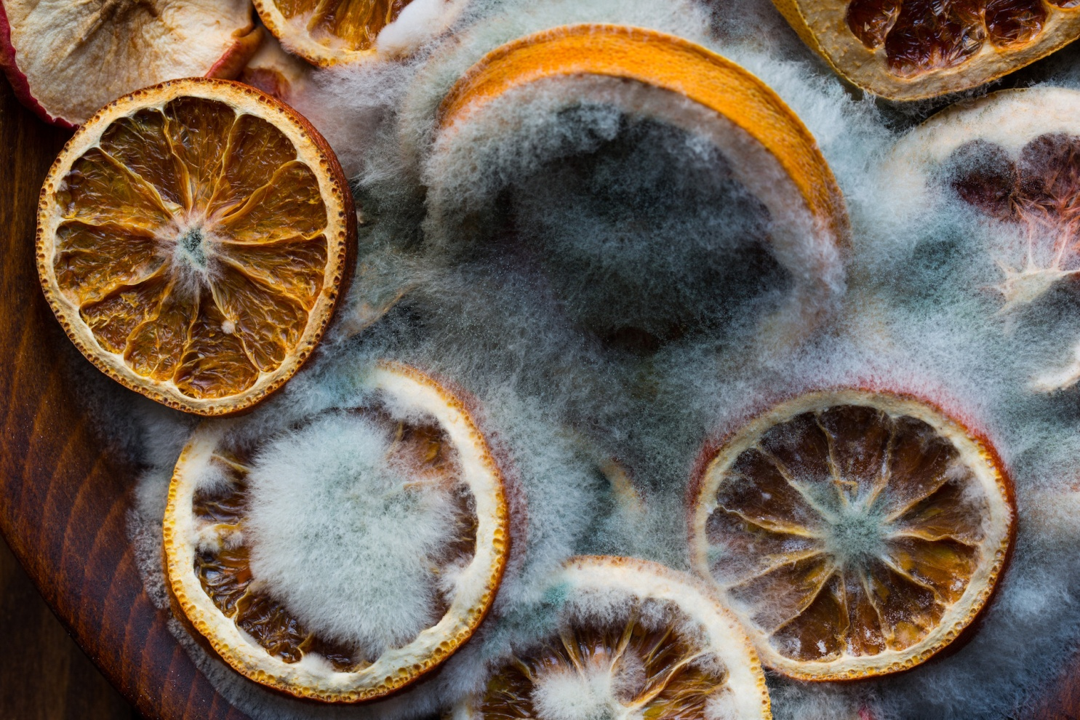
Quan sát tranh, em hãy thử gọi tên các loại nấm sau.
Nấm Lim xanh
Nấm Mốc

Slide 8
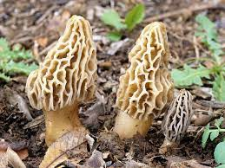
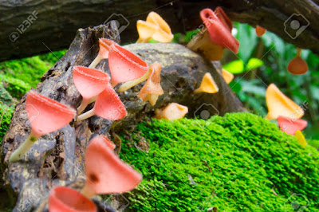
Quan sát tranh, em hãy thử gọi tên các loại nấm sau.
Nấm Bụng dê
Nấm Cốc

Slide 9
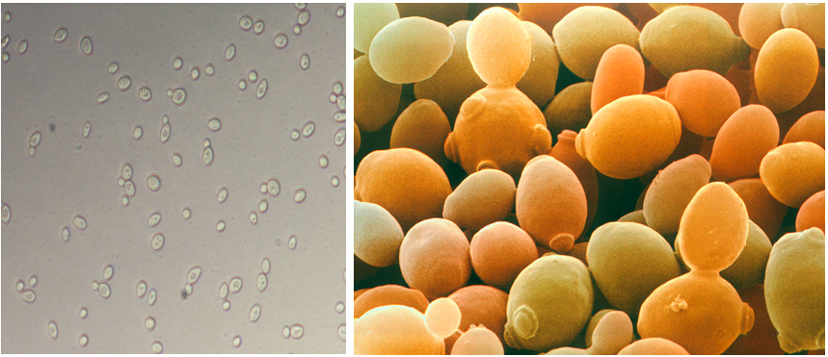
Quan sát tranh, em hãy thử gọi tên các loại nấm sau.
Nấm Men

Slide 10
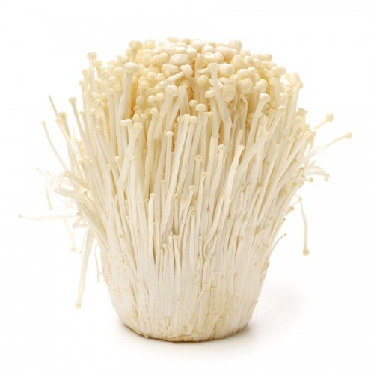
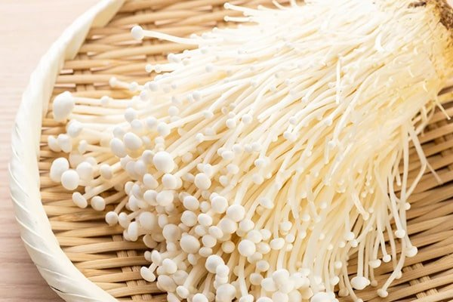
Quan sát tranh, em hãy thử gọi tên các loại nấm sau.
Nấm Kim châm

Slide 11
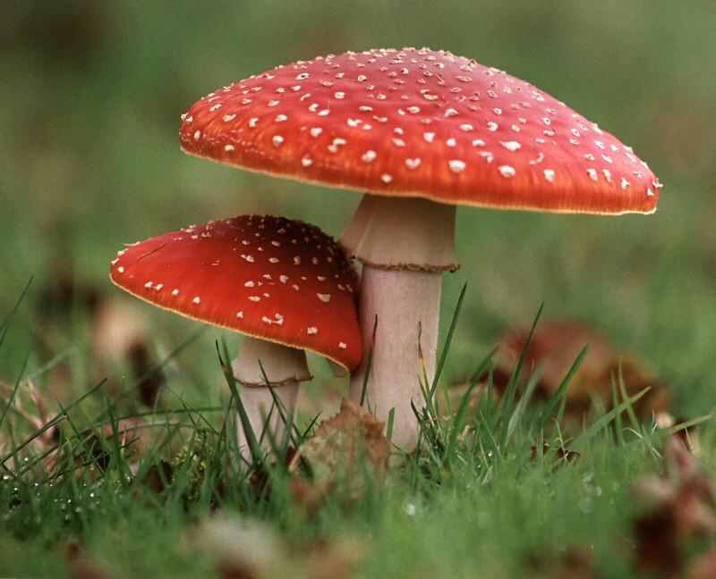
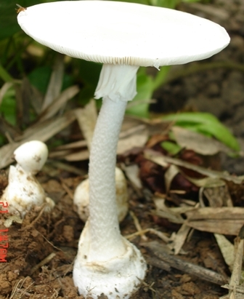
Quan sát tranh, em hãy thử gọi tên các loại nấm sau.
Nấm Độc đỏ
Nấm Độc tán trắng

Slide 12
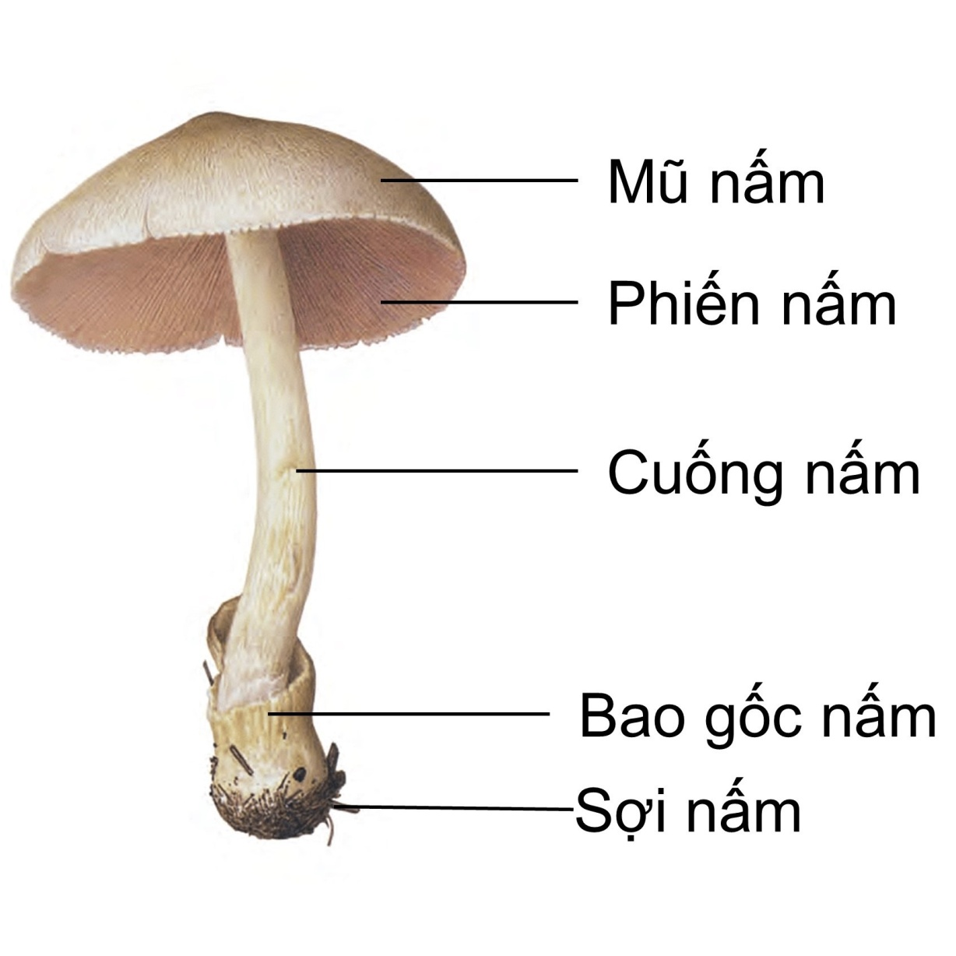
Em hãy vẽ sợi nấm mốc, nấm rơm và nấm hương.

Slide 13
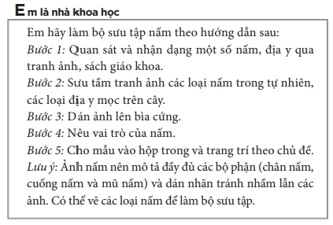

Slide 14
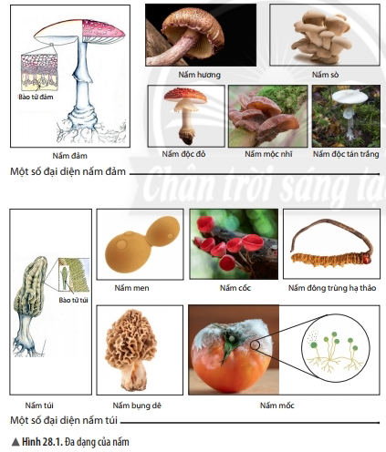
Hãy nhận xét về hình dạng của nấm?
Hình mũ, hình bầu dục, hình cốc, hình sợi…
Em hãy phân biệt nấm túi và nấm đảm?
Nấm túi có cơ quan sinh sản là túi bào tử.
Nấm đảm có cơ quan sinh sản là đảm bào tử.

Slide 15
Hãy chỉ ra điểm khác biệt giữa cấu tạo cơ thể nấm độc và các loại nấm khác?
Cấu tạo chung của nấm gồm có mũ nấm, cuống nấm và sợi nấm.
Nấm độc thường có thêm một số bộ phận như vòng cuống nấm, bao gốc nấm và thường có màu sắc sặc sỡ.

Slide 16
Em hãy xác định môi trường sống của một số loại nấm bằng cách hoàn thành bảng theo mẫu sau:
- Nấm thường sống ở những nơi ẩm ướt như đất ẩm, rơm rạ, thức ăn, hoa quả…
Tên nấm | Môi trường
Nấm rơm | Rơm rạ
Nấm mộc nhĩ
Nấm mốc
Nấm cốc
Nấm độc tán trắng
Thân cây gỗ mục
Quần áo, tường ẩm, đồ dùng, cơ thể sinh vật…
Thân cây gỗ mục
Môi trường ẩm trong rừng

Slide 17
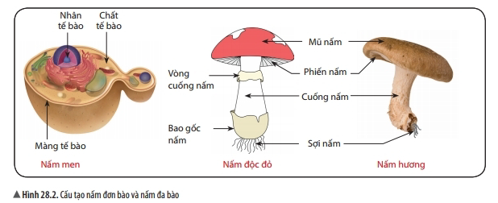
- Nấm thường sống ở những nơi ẩm ướt như đất ẩm, rơm rạ, thức ăn, hoa quả…
- Dựa vào đặc điểm cấu tạo tế bào, nấm được chia thành hai nhóm: nấm đơn bào và nấm đa bào.
Đặc điểm cấu tạo tế bào nấm men có gì khác với cấu tạo tế bào các loại nấm còn lại?
Phân biệt nấm đơn bào và nấm đa bào?
Nấm men có cơ thể cấu tạo chỉ gồm 1 tế bào. Các loại nấm còn lại cấu tạo cơ thể gồm nhiều tế bào.

Slide 18
Kể tên một số loại nấm ăn được mà em biết?
- Nấm thường sống ở những nơi ẩm ướt như đất ẩm, rơm rạ, thức ăn, hoa quả…
- Dựa vào đặc điểm cấu tạo tế bào, nấm được chia thành hai nhóm: nấm đơn bào và nấm đa bào.
- Dựa vào đặc điểm cơ quan sinh sản, nấm được chia thành hai nhóm: nấm đảm và nấm túi.
+ Nấm đảm có cơ quan sinh sản là đảm bào tử, bào tử mọc trên đảm; ví dụ: nấm rơm, nấm sò,…
+ Nấm túi có cơ quan sinh sản là túi bào tử, bào tử nằm trong túi; ví dụ: nấm men, nấm mốc,…
- Ngoài ra dựa vào một số đặc điểm bên ngoài, người ta có thể phân biệt nấm ăn được và nấm độc.
+ Nấm ăn được: nấm rơm, nấm sò, mộc nhĩ, nấm kim châm, nấm mối…
+ Nấm độc: nấm độc đỏ, nấm độc tán trắng, nấm mốc…

Slide 19
2. VAI TRÒ CỦA NẤM

Slide 20
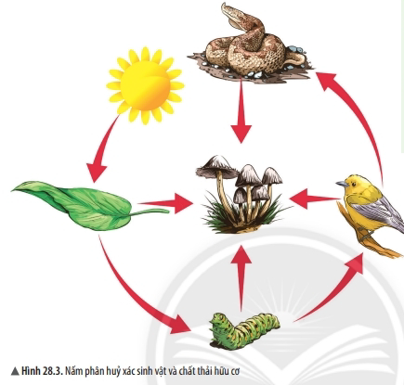
Nêu vai trò của nấm trong tự nhiên?
2. VAI TRÒ CỦA NẤM
Nấm có vai trò phân hủy xác sinh vật (động vật, thực vật), làm sạch môi trường và đảm bảo sự tuần hoàn vật chất trong tự nhiên.
- Trong tự nhiên, nấm tham gia vào quá trình phân hủy xác sinh vật, phân hủy rác hữu cơ, làm sạch môi trường.

Slide 21
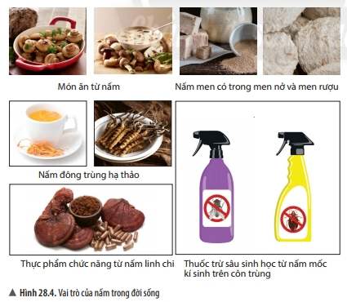
2. VAI TRÒ CỦA NẤM
Nêu vai trò của nấm đối với đời sống con người.
- Trong tự nhiên, nấm tham gia vào quá trình phân hủy xác sinh vật, phân hủy rác hữu cơ, làm sạch môi trường.
- Nấm được sử dụng làm thức ăn
- Nấm được sử dụng làm tác nhân lên men trong sản xuất rượu, bia, bánh mì…
- Trong thực tiễn, nấm có nhiều giá trị sử dụng đối với con người như: làm thức ăn, làm thuốc, thực phẩm chức năng, dùng trong sản xuất bia rượu, làm men nở, chế biến thực phẩm.
- Nấm được sử dụng làm thực phẩm chức năng bổ dưỡng cho cơ thể.
- Nấm được sử dụng làm thuốc trừ sâu sinh học.

Slide 22
Bài 28: NẤM
Hãy kể tên một số nấm có giá trị trong thực tiễn?

Slide 23
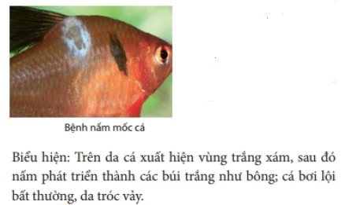
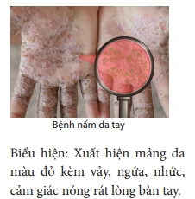
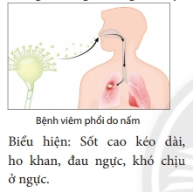
Bài 28: NẤM
Hãy kể tên một số bệnh do nấm gây ra. Các bệnh đó có biểu hiện như thế nào?

Slide 24
2. VAI TRÒ CỦA NẤM
- Trong tự nhiên, nấm tham gia vào quá trình phân hủy xác sinh vật, phân hủy rác hữu cơ, làm sạch môi trường.
- Trong thực tiễn, nấm có nhiều giá trị sử dụng đối với con người như: làm thức ăn, làm thuốc, thực phẩm chức năng, dùng trong sản xuất bia rượu, làm men nở, chế biến thực phẩm.
- Bên cạnh những lợi ích từ nấm, một số loài nấm gây bệnh ảnh hưởng tới sức khỏe con người, làm giảm năng suất vật nuôi và cây trồng.

Slide 25
Bài 28: NẤM
Nêu con đường lây truyền bệnh do nấm gây ra.
- Tiếp xúc trực tiếp với đối tượng (người, vật nuôi) bị nhiễm nấm.
- Dùng chung đồ dùng với người bị nhiễm nấm.
- Tiếp xúc với môi trường bị ô nhiễm; bụi, đất chưa nấm gây bệnh.

Slide 26
2. VAI TRÒ CỦA NẤM
- Trong tự nhiên, nấm tham gia vào quá trình phân hủy xác sinh vật, phân hủy rác hữu cơ, làm sạch môi trường.
- Trong thực tiễn, nấm có nhiều giá trị sử dụng đối với con người như: làm thức ăn, làm thuốc, thực phẩm chức năng, dùng trong sản xuất bia rượu, làm men nở, chế biến thực phẩm.
- Bên cạnh những lợi ích từ nấm, một số loài nấm gây bệnh ảnh hưởng tới sức khỏe con người, làm giảm năng suất vật nuôi và cây trồng.
- Một số con đường lây truyền bệnh do nấm: tiếp xúc mầm bệnh, ô nhiễm môi trường, vệ sinh cá nhân chưa đúng cách.

Slide 27
Bài 28: NẤM
Từ các con đường lây truyền bệnh do nấm gây ra, em hãy đề xuất một số biện pháp phòng chống các bệnh thường gặp do nấm

Slide 28
Bài 28: NẤM
1. ĐẶC ĐIỂM CỦA NẤM
a. Thực hành quan sát một số loại nấm
b. Tìm hiểu sự đa dạng của nấm
2. VAI TRÒ CỦA NẤM
- Trong tự nhiên, nấm tham gia vào quá trình phân hủy xác sinh vật, phân hủy rác hữu cơ, làm sạch môi trường.
- Trong thực tiễn, nấm có nhiều giá trị sử dụng đối với con người như: làm thức ăn, làm thuốc, thực phẩm chức năng, dùng trong sản xuất bia rượu, làm men nở, chế biến thực phẩm.
- Bên cạnh những lợi ích từ nấm, một số loài nấm gây bệnh ảnh hưởng tới sức khỏe con người, làm giảm năng suất vật nuôi và cây trồng.
- Một số con đường lây truyền bệnh do nấm: tiếp xúc mầm bệnh, ô nhiễm môi trường, vệ sinh cá nhân chưa đúng cách.
- Biện pháp phòng chống: hạn chế tiếp xúc trực tiếp với nguồn gây bệnh, vệ sinh cá nhân thường xuyên, vệ sinh môi trường.
3. KỈ THUẬT TRỒNGNẤM

Slide 29
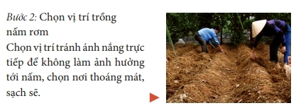
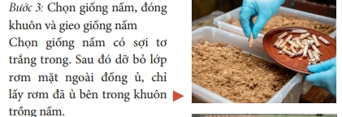
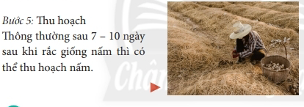

Slide 30
Tại sao người ta không trồng nấm trên đất mà phải trồng trên rơm, rạ?
Nấm rơm thường mọc trên các giá thể ẩm nên thường được trồng trên rơm, rạ để dễ chăm sóc, dễ xử lí bệnh, không bị ứ đọng nước gây hỏng nấm khi tưới nước.
Có ý kiến cho rằng “Môi trường trồng nấm rơm tốt nhất là gần địa điểm có chăn nuôi gia súc, gia cầm”. Theo em, ý kiến trên đúng hay sai? giải thích.

Slide 31
Bài 28: NẤM
3. KỈ THUẬT TRỒNGNẤM
- Chuẩn bị nguyên liệu.
- Chọn vị trí trồng nấm rơm.
- Chọn giống nấm, đóng khuôn và gieo giống nấm
- Chăm sóc nấm
- Thu hoạch.

Slide 32
Bài 28: NẤM
Nấm men được ứng dụng trong những lĩnh vực nào của đời sống con người?

Slide 33
Bài 28: NẤM

Slide 34
Bài 28: NẤM

Slide 35
Bài 28: NẤM

